Slide 1
FamiljehemSverige.se
2020-04-20 ver02
En nationell mobil e-tjänst
Förenkla mottagande av intresseanmälningar
Underlätta prioritering och sortering
Välja avgörande frågor från BRAfam
Öka kunskapen om åtagandet
Hantera känslig data säkert enligt gällande lagstiftning

Slide 2
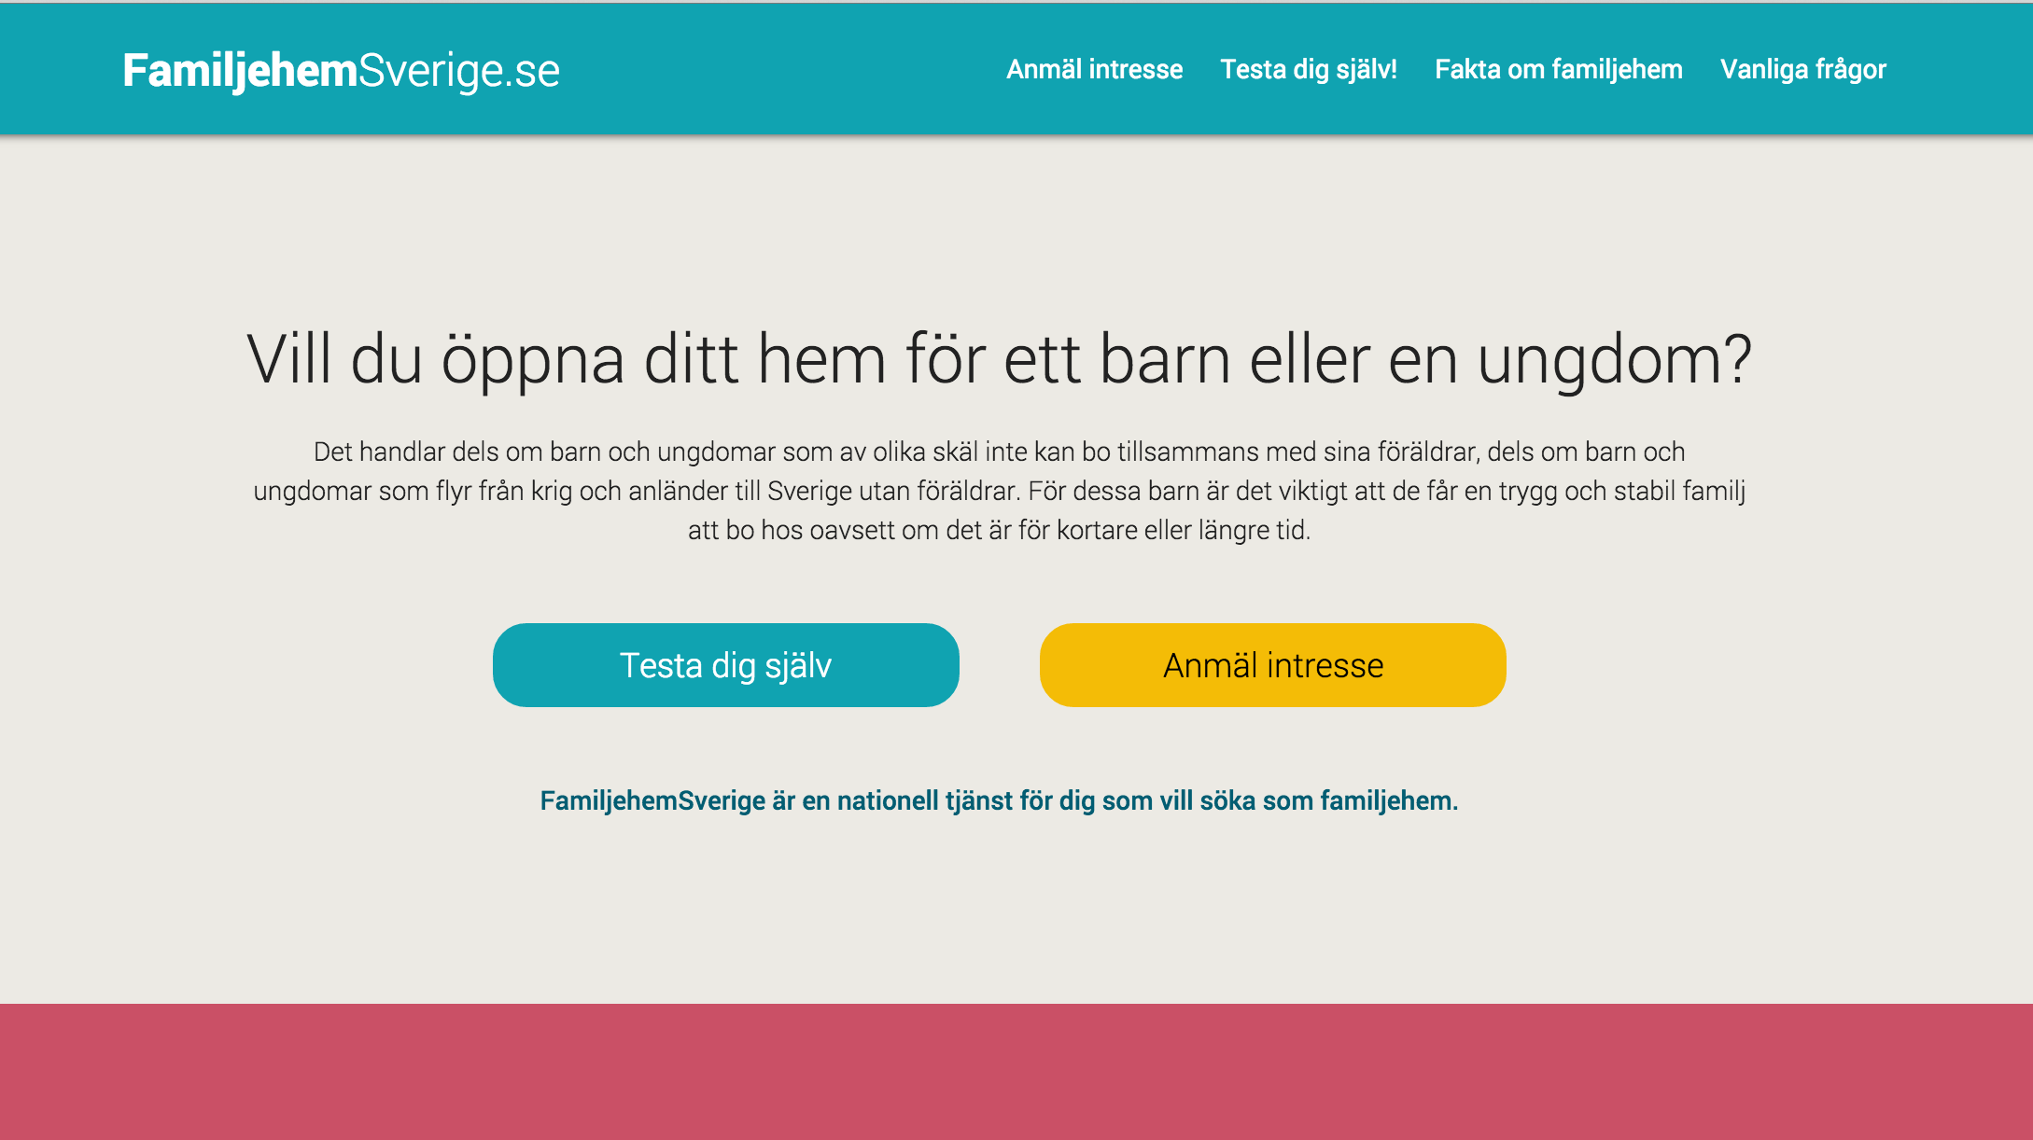
”Testa dig själv” för ökad kunskap om åtagandet

Slide 3
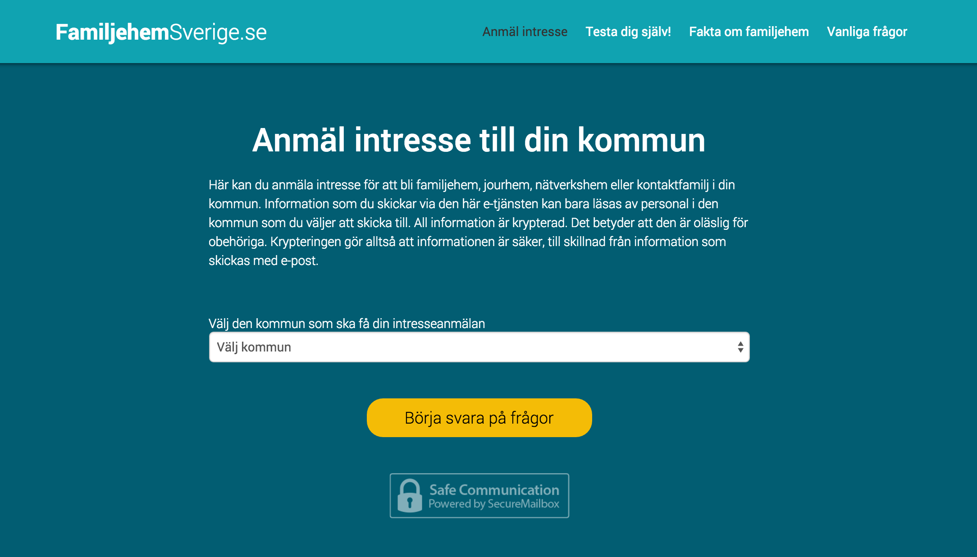
Intresseanmälan går endast till respektive kommun

